Slide 1
Notes:
1

Slide 2
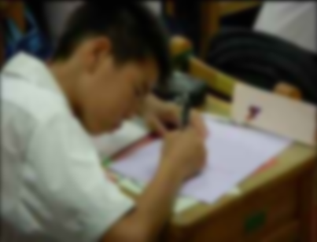
大綱
觀念說明
標準參照評量
標準參照評量與學生學習成就評量標準
評量標準
綜合活動成就評量表現標準
實作示例
示例與實作
綜合活動學習成就評量示例與實作
相關法令
國民小學及國民中學學生成績評量準則
成績評量準則
溝通交流
常見問答

Slide 3
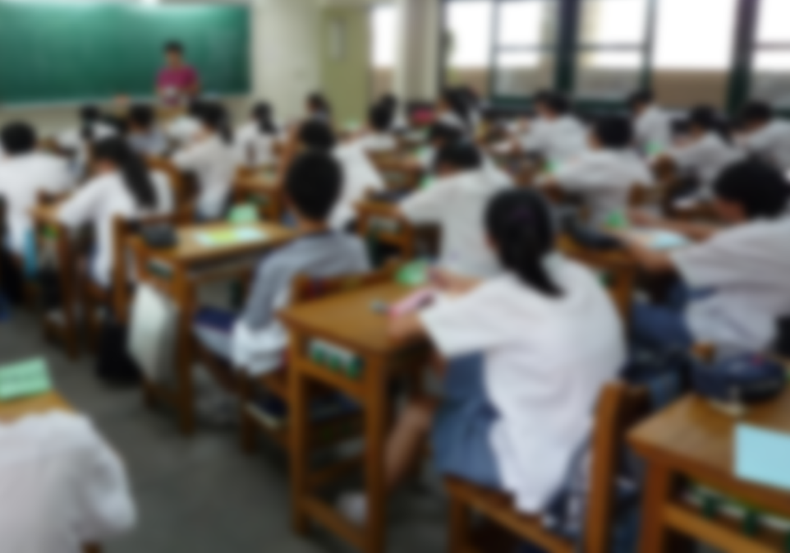
觀念說明
標準參照評量與學生學習成就評量標準

Slide 4
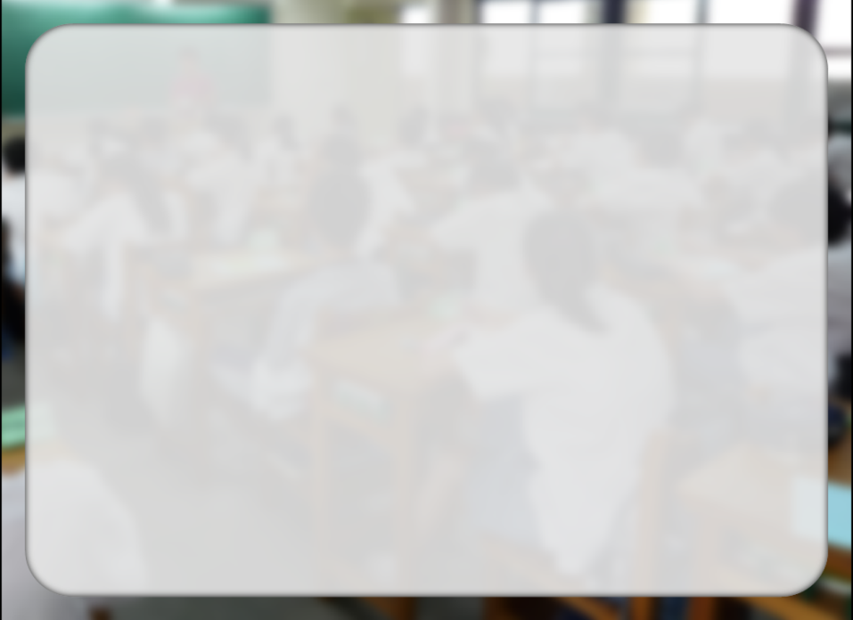
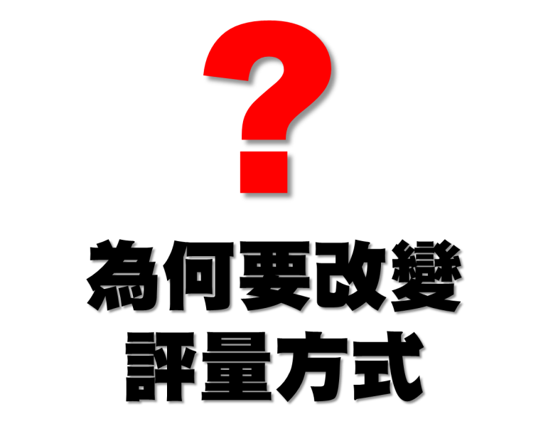

Slide 5
國家：學力監控、與國際接軌
社會：落實評量本質，打破分數迷思
個人：活化與深化教學內涵
技術：評量與課程綱要對應； 評量的穩定性
Notes:
自我介紹

Slide 6
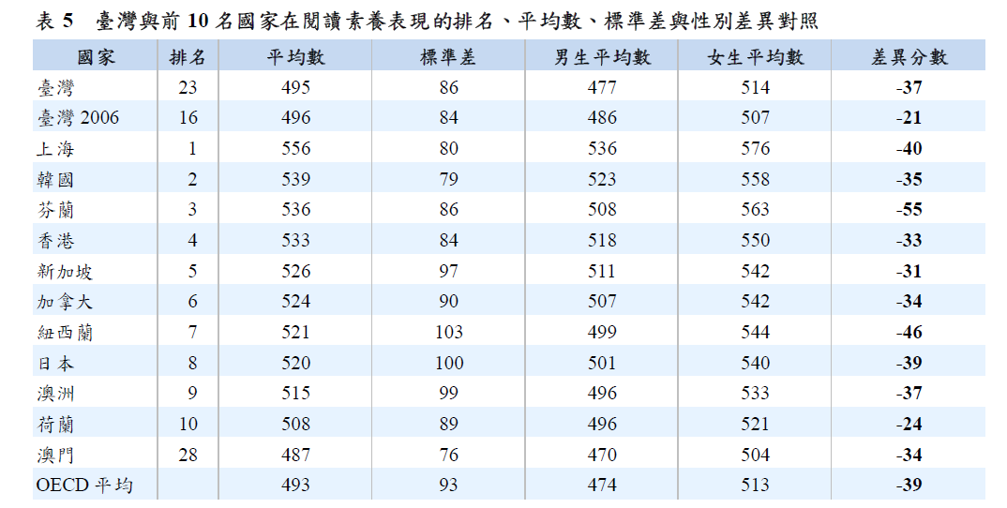
2009年臺灣在PISA閱讀素養中排名較 2006年退步
資料來源：http://pisa.nutn.edu.tw/taiwan_tw.htm
Notes:
自我介紹

Slide 7
大家想知道問題出在哪裡？
但是，
沒有人知道臺灣學生的
程度及學力
Notes:
自我介紹

Slide 8
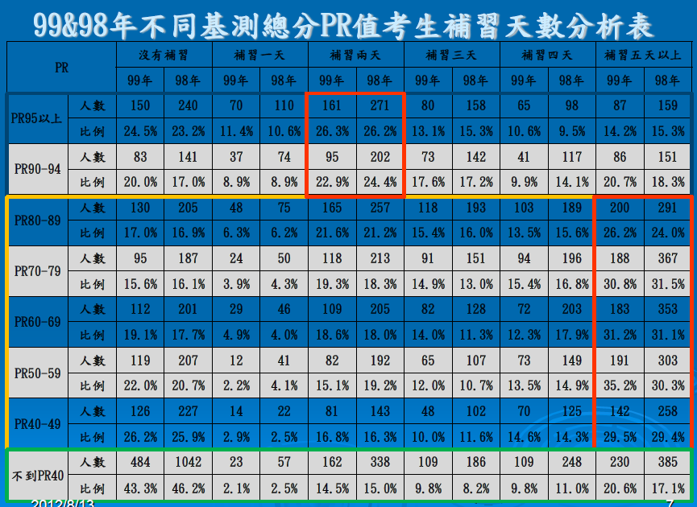
調查發現最依賴補習的是 基測 PR89-PR49 的學生
資料來源：心測中心（2012）
Notes:
自我介紹

Slide 9
我們在真正需要補救教學的學生身上做得太少。
學生花過多時間在追求考試排名，而非學習本身的意涵（提升自我）
Notes:
自我介紹

Slide 10
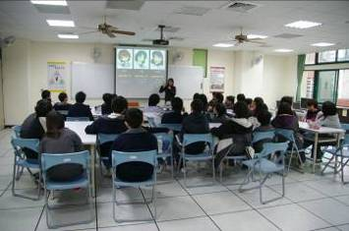
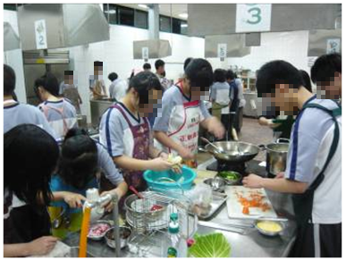
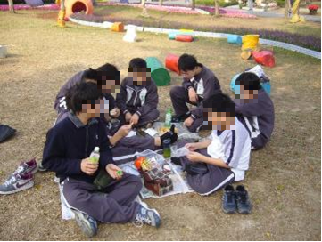
什麼是”綜合活動領域”教師的專業？
Notes:
自我介紹

Slide 11
什麼是”綜合活動領域”教師的專業？
能依照綜合活動課本上課？
烹飪、手縫、露營、繩結、情緒管理、生涯規劃……？
能將綜合活動領域課綱、能力指標，轉化成課程及教學活動的能力。
→只要有心，人人都可以。
→這些是「家政」、「童軍」、「輔導」的專長。
Notes:
自我介紹

Slide 12
國中階段九年一貫課程實施十多年…
老師們教學活動已經逐漸能掌握到體驗、反思、實踐的精神。
能注意課綱能力指標的引用與對應。
但整體教學設計往往無法非常切合能力指標，或者未能檢核整體而言是否完整地將能力指標落實於課程與教學中。
Notes:
自我介紹

Slide 13
主題：○○冰果室（3節課）
能力指標：
2-4-6有效蒐集、分析各項資源，加以整合並充分運用。
2-4-1妥善計劃與執行個人生活中重要事務。
3-4-1參與各項團體活動，與他人有效溝通與合作，並負責完成分內工作。
課程/教學目標：
能說出烹飪教室的使用規範
能說出廚房內的安全守則
小組能做出衛生可食的巧鮮果凍
能欣賞他組的作品
樂意跟師長、家人分享成果
流程：
烹飪教室簡介
烹飪安全守則
烹飪課程（果凍製作）講解與分工
巧鮮果凍示範
進行鮮果凍實作
分享與互評
花費結算
回饋與檢討
Notes:
自我介紹

Slide 14
教學活動設計
課程綱要 （能力指標、細項）
綜合活動領域的教學研究缺少對於評量的研究。
對於課程與教學的檢視很少回歸到課程綱要、課程目標。
課程目標
教學目標
教學活動
評量設計
教學檢討

Slide 15
綜合活動老師打百分制分數的困擾
給分的範圍：改學習單，常常猶豫要打幾分？
分數的迷思：全班學生打出來的成績很像？
分數的意涵：評量與總成績出來了，平常表現普通的同學分數也很高（分數「微調」太超過）
分數的意涵：評分時受到美工或字體的影響…
評分的穩定：同一個作業，但不同老師給的分數差很多。
Notes:
自我介紹

Slide 16
另一種評量的概念
標準參照（本位）評量
(standard-based assessment)
Notes:
自我介紹

Slide 17
標準參照（本位）評量
(standard-based assessment)
標準參照評量是將評量結果與事先預定的標準做比較，然後瞭解評量表現與所訂定的標準的差異。
所謂的標準可能是明確的分數水準（例如老師學期初訂定出來的期末及格標準；考駕照的及格分數等）；也可能是對於某些學習目標的質性描述。
Notes:
自我介紹

Slide 18
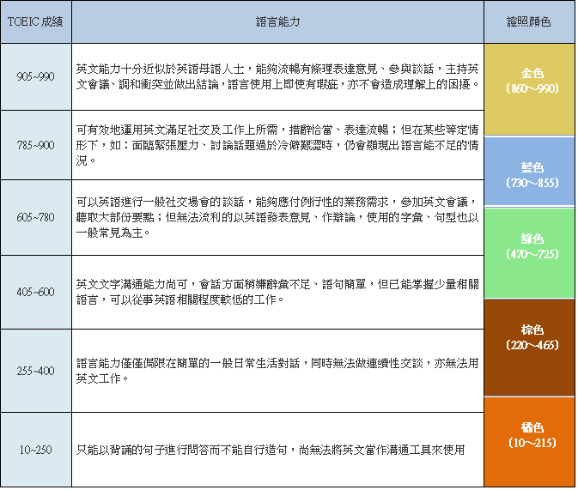
標準參照評量的例子(1)：TOEIC考試
等級
分數水準
質性描述
http://www.toeic.com.tw/toeic_news_pub.jsp?type=4&pmid=84

Slide 19
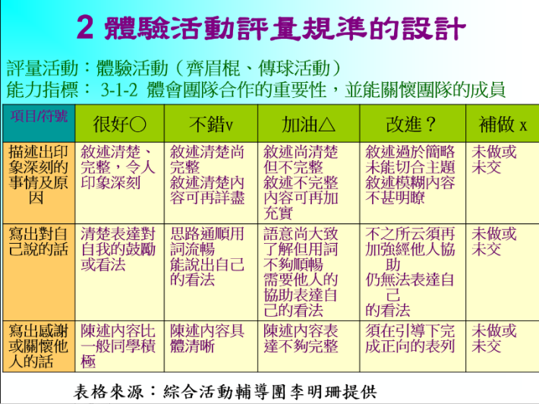
標準參照評量的例子(2)：體驗活動的評量
等級
質性描述
引自張景媛（2013年9月）。多元評量與標準本位評量。評量標準試辦教師知能研習之演說講義。台北。

Slide 20
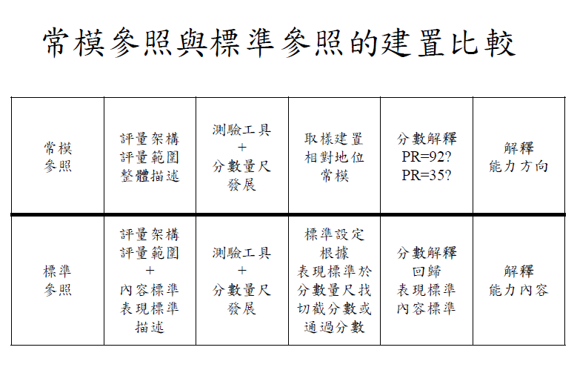
引自林世華（2012年8月）。評量方式概念簡介。評量標準試辦教師知能研習之演說講義。台北。

Slide 21
標準參照（本位）評量
(standard-based assessment)
「標準」分成：內容標準 (content standards) 及表現標準 (performance standards)
內容標準：學生應理解與具有的能力，通常指課程（能力指標）
表現標準：在內容標準的規範下，學生表現的水準（學生表現有多好？好的程度與品質如何？）
Notes:
自我介紹

Slide 22
標準參照（本位）評量
(standard-based assessment)
實務上需要進一步發展作業示例及評量標準：
作業示例：藉由老師在以內容標準和表現標準為基礎發展的評量作業中，取得學生各等級具有代表性的實際表現。
評量標準：教師評分的準則依據作業示例與評分標準，為連結「內容標準、表現標準」與「學生學習表現」的橋樑
Notes:
自我介紹

Slide 23
標準參照（本位）評量
(standard-based assessment)
發展順序
內容標準 （課綱）
表現標準
作業示例與評分規準
Notes:
自我介紹

Slide 24
標準本位評量與傳統評量的差異
標準本位評量時，教師教學內容和評量內容緊密結合
標準本位評量是看學生達成事先設定成就目標的情形，而非和其他同學比較
標準本位評量可採用多元評量方式，而非以考試成績為主要的評量方式
Notes:
自我介紹

Slide 25
國民中學學生學習成就評量標準
標準建置的依據（內容標準）：
九年一貫課程綱要
表現標準：
學生表現區分為A、B、C、D、E五等級，對各等級提供一般性描述。由領域（學科）專家與教師共同制訂全國一致的表現標準
作業示例與評量標準：
現場教師進行教學設計並發展作業示例與評分規準

Slide 26
表現等級之訂定
A | B | C | D | E
優秀 | 良好 | 基礎 | 不足 | 落後

Slide 27
觀念說明
綜合活動成就評量標準

Slide 28
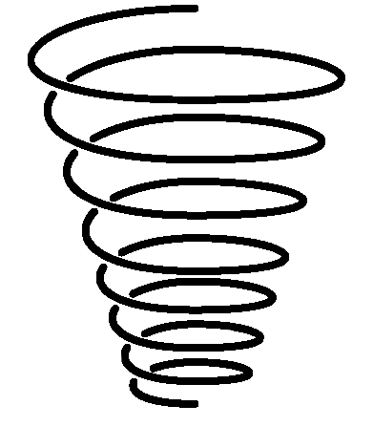
綜合活動領域評量標準發展說明
國中不分年段、不分科專長，共用評量標準
評量標準因應能力指標多為螺旋式發展特色，採跨年整體性設計。相同的評量標準可透過加深、加廣方式，在各年級重複實施。

Slide 29
綜合活動內容標準
綜合活動學習領域課綱之內涵架構
課程總目標：培養學生具備生活實踐的能力
四大 主題軸 | 自我發展 | 生活經營 | 社會參與 | 保護自我與環境
十二項核心素養 | 自我探索 | 生活管理 | 人際互動 | 危機辨識與處理
 | 自我管理 | 生活適應與創新 | 社會關懷與服務 | 戶外生活
 | 尊重生命 | 資源運用與開發 | 尊重多元文化 | 環境保護

Slide 30
綜合活動內容標準
四大主題軸為內容標準
綜合活動學習領域課綱之內涵架構
課程總目標：培養學生具備生活實踐的能力
四大 主題軸 | 自我發展 | 生活經營 | 社會參與 | 保護自我與環境
十二項核心素養 | 自我探索 | 生活管理 | 人際互動 | 危機辨識與處理
 | 自我管理 | 生活適應與創新 | 社會關懷與服務 | 戶外生活
 | 尊重生命 | 資源運用與開發 | 尊重多元文化 | 環境保護

Slide 31
綜合活動內容標準
十二項核心素養是次主題
綜合活動學習領域課綱之內涵架構
課程總目標：培養學生具備生活實踐的能力
四大 主題軸 | 自我發展 | 生活經營 | 社會參與 | 保護自我與環境
十二項核心素養 | 自我探索 | 生活管理 | 人際互動 | 危機辨識與處理
 | 自我管理 | 生活適應與創新 | 社會關懷與服務 | 戶外生活
 | 尊重生命 | 資源運用與開發 | 尊重多元文化 | 環境保護

Slide 32
綜合活動表現標準描述範例
內容標準
表現標準
表現等級
表現描述
優秀
良好
基礎
不足
落後
能展現
能了解
能分享
能參與
PLD

Slide 33
內容標準與能力指標對應表
內容標準 |  | 能力指標
主題 | 次主題
自我發展 | 自我探索 | [1-4-1] 探索自我發展的過程，並分享個人的經驗與感受。 [1-4-2] 展現自己的興趣與專長，並探索自己可能的發展方向。
 | 自我管理 | [1- 4- 3] 掌握資訊，自己界定學習目標、製定學習計畫並執行。 [1-4-4] 適當運用調適策略來面對壓力處理情緒。
 | 尊重生命 | [1-4-5] 體會生命的價值，珍惜自己與他人生命，並協助他人。
生活經營 | 生活管理 | [2-4-1] 妥善計劃與執行個人生活中重要事務。 [2-4-2] 探討人際交往與未來家庭、婚姻的關係。
 | 生活適應與創新 | [2-4-3] 規劃合宜的休閒活動，並運用創意豐富生活。 [2-4-4] 面臨逆境能樂觀積極的解決問題。 [2-4-5] 覺察自己與家人溝通的方式，增進經營家庭生活能力。
 | 資源運用與開發 | [2-4-6] 有效蒐集、分析各項資源，加以整合並充分運用。 [2-4-7] 充分蒐集運用或開發各項資源，做出判斷與決定。
社會參與 | 人際互動 | [3-4-1] 參與各項團體活動，與他人有效溝通與合作，並負責完成分內工作。 [3-4-2] 體會參與團體活動的歷程，並嘗試改善團體活動。
 | 社會關懷與服務 | [3-4-3] 關懷世人與照顧弱勢團體，以強化服務情懷。
 | 尊重多元文化 | [3-4-4] 探索世界各地的生活方式，展現自己對國際文化的理解與學習。 [3-4-5] 分享在多元社會中生活所應具備的能力。
保護自我與環境 | 危機辨識與處理 | [4-4-1] 察覺人為或自然環境的危險情境，評估並運用最佳處理策略，以保護自己或他人。
 | 戶外生活 | [4-4-2] 透過領導或溝通，規劃並執行合宜的戶外活動。 [4-4-3] 具備野外生活技能，提升野外生存能力，並與環境作合宜的互動。
 | 環境保護 | [4-4-4] 分析各種社會現象與個人行為之關係，擬定並執行保護與改善環境之策略及行動。 [4-4-5] 參與保護或改善環境的行動，分享推動環境永續發展的感受。

Slide 34
內容標準與能力指標對應表-第一主題軸
內容標準 |  | 表現標準
主題 | 次主題 | A | B | C | D | E
自我發展 | 自我探索 | 1.能省思並分享成長過程中重要事物對自己現在與未來可能的影響。 2. 能從活動中展現自己的興趣與專長 3. 能嘗試訂定自己可能的生涯發展方向。 | 1. 能覺察成長過程中重要事物對自己的影響。 2. 能從活動中了解自己的興趣與專長 3. 能蒐集並發表與自己生涯發展有關的升學與就業資訊 | 1. 能表達自己對成長過程中重要事物的感受。 2. 能參與探索自我的活動並分享感受 3. 能表達自己對生涯發展的看法。 | 1. 能表達自己成長過程中的重要事物 〈1-4-1〉 2. 能參與探索自我的活動。 3. 能認識生涯發展中升學與就業的資訊。 〈1-4-2〉 | 未達 D級
 | 自我管理 | 1. 能運用不同的學習資訊，訂定學習目標及學習計畫，執行並評估成效。 2. 能運用合宜的策略面對壓力事件，並調適自己的情緒 | 1. 能分析各種學習資訊，訂定個人的學習目標，並嘗試擬定學習計畫。 2. 能覺察自己的壓力來源，及處理情緒的方法。 | 1.能蒐集各種與學習有關的資訊或方法。 2. 能覺察壓力的來源及可能的情緒反應。 | 1. 能分享自己的學習經驗。 〈1-4-3 〉 2. 能表達面對各種情境時的情緒經驗。 〈1-4-4 〉
 | 尊重生命 | 能體會生命的可貴，覺察周遭需要協助的人事物，並採取行動。 | 能體會生命的可貴，珍惜自己的生命，並表達關懷他人的意願。 | 能體會生命的價值，並表達個人的感受 | 能表達個人對生命的看法。〈1-4-5〉
1-4-2 展現自己的興趣與專長，並探索自己可能的發展方向。

Slide 35
內容標準與能力指標對應表-第二主題軸
內容標準 |  | 表現標準
主題 | 次主題 | A | B | C | D | E
生活經營 | 生活管理 | 1. 能執行個人擬定的計畫，並評估與調整。 2. 能省思個人人際交往的優缺點，並了解未來經營婚姻與家庭所需的能力 | 1. 能依個人狀況擬訂合宜的計畫並嘗試執行。 2. 能分析個人人際交往的優缺點對未來家庭、婚姻的影響。 | 1. 能覺察個人在生活中處理重要事務的方法，並分析優缺點。 2. 能覺察個人人際交往與婚姻家庭的關聯。 | 1. 能表達自己在生活中處理重要事務的情形。 〈2-4-1 〉 2. 能表達個人人際交往的情形。 〈2-4-2〉 | 未達 D 級
 | 生活適應與創新 | 1. 能運用資源與資訊規劃合宜的休閒活動，並運用創意巧思增進生活樂趣。 2. 能分享個人面對生活逆境時，解決問題的正向經驗與感受。 3. 能省思自己與家人溝通的模式，並嘗試尋求增進家人關係的策略。 4. 能擬定與執行增進經營家庭生活的行動，並分享感受。 | 1. 能運用資源與資訊規劃合宜的休閒活動，並嘗試執行。 2. 能分析各種面對生活逆境之態度， 及其可能的結果。 3. 能分析各種家人溝通的模式，及其可能的結果。 4. 能擬定增進經營家庭生活之各種行動策略。 | 1. 能蒐集有關休閒的資源與資訊，並練習規劃適合的休閒活動。 2. 能覺察遭遇生活逆境時各種面對的態度。 3. 能覺察自己與家人溝通的方式及感受。 4. 能覺察經營家庭生活所需的各種能力。 | 能分享自己的休閒經驗。 〈2-4-3〉 2. 能表達個人遇到的生活逆境。 〈2-4-4 〉 3. 能表達自己與家人溝通的情形。 4. 能表達個人家中的家庭生活經營方法。 〈2-4-5〉
 | 資源運用與開發 | 能整合分析所蒐集之資源，據以作出合宜之判斷與決定並分享之。 | 能將蒐集的資源加以分析與整合。 | 能覺察所蒐集資源的適切性。 | 能認識蒐集資源的方法。 〈2-4-6 、2-4-7〉
2-4-5 覺察自己與家人溝通的方式，增進經營家庭生活能力。

Slide 36
內容標準與能力指標對應表-第二主題軸
內容標準 |  | 表現標準
主題 | 次主題 | A | B | C | D | E
生活經營 | 生活管理 | 1. 能執行個人擬定的計畫，並評估與調整。 2. 能省思個人人際交往的優缺點，並了解未來經營婚姻與家庭所需的能力 | 1. 能依個人狀況擬訂合宜的計畫並嘗試執行。 2. 能分析個人人際交往的優缺點對未來家庭、婚姻的影響。 | 1. 能覺察個人在生活中處理重要事務的方法，並分析優缺點。 2. 能覺察個人人際交往與婚姻家庭的關聯。 | 1. 能表達自己在生活中處理重要事務的情形。 〈2-4-1 〉 2. 能表達個人人際交往的情形。 〈2-4-2〉 | 未達 D 級
 | 生活適應與創新 | 1. 能運用資源與資訊規劃合宜的休閒活動，並運用創意巧思增進生活樂趣。 2. 能分享個人面對生活逆境時，解決問題的正向經驗與感受。 3. 能省思自己與家人溝通的模式，並嘗試尋求增進家人關係的策略。 4. 能擬定與執行增進經營家庭生活的行動，並分享感受。 | 1. 能運用資源與資訊規劃合宜的休閒活動，並嘗試執行。 2. 能分析各種面對生活逆境之態度， 及其可能的結果。 3. 能分析各種家人溝通的模式，及其可能的結果。 4. 能擬定增進經營家庭生活之各種行動策略。 | 1. 能蒐集有關休閒的資源與資訊，並練習規劃適合的休閒活動。 2. 能覺察遭遇生活逆境時各種面對的態度。 3. 能覺察自己與家人溝通的方式及感受。 4. 能覺察經營家庭生活所需的各種能力。 | 能分享自己的休閒經驗。 〈2-4-3〉 2. 能表達個人遇到的生活逆境。 〈2-4-4 〉 3. 能表達自己與家人溝通的情形。 4. 能表達個人家中的家庭生活經營方法。 〈2-4-5〉
 | 資源運用與開發 | 能整合分析所蒐集之資源，據以作出合宜之判斷與決定並分享之。 | 能將蒐集的資源加以分析與整合。 | 能覺察所蒐集資源的適切性。 | 能認識蒐集資源的方法。 〈2-4-6 、2-4-7〉
2-4-6 有效蒐集、分析各項資源，加以整合並充分運用。
2-4-7 充分蒐集運用或開發各項資源，做出判斷與決定。

Slide 37
內容標準與能力指標對應表-第三主題軸
內容標準 |  | 表現標準
主題 | 次主題 | A | B | C | D | E
社會參與 | 人際互動 | 1. 能在團體活動中有效進行溝通協商，樂於與他人合作。 2. 能發揮自己在團體中的正向影響力，並嘗試評估改善團體活動的結果。 | 1. 能在團體活動中運用溝通技巧與他人合作。 2. 能分析自己在團體中的表現，並嘗試執行改善團體活動的具體策略。 | 1. 能在團體活動中練習溝通技巧，並學習與他人合作。 2. 瞭解個人在團體活動中的角色，嘗試提出團體活動改善方法。 | 1. 能說出自己在團體活動中工作的經驗。 〈3-4-1 〉 2. 瞭解個人與團體的關係，知道團體中可能發生的問題。 〈3-4-2〉 | 未達 D級
 | 社會關懷與服務 | 能主動關懷弱勢團體的需要、執行服務行動與遵守服務倫理，並從體驗中學習感恩。 | 能分析弱勢團體所需要的協助，表達服務意願，並執行所規劃的服務活動。 | 能理解弱勢團體的處境與需求，並嘗試規劃服務活動。 | 能知道弱勢團體的處境、需求及討論可行的服務方式。 〈3-4-3〉
 | 尊重多元文化 | 1. 能包容、尊重世界各地生活方式與文化習俗的獨特性。 2. 能具體展現多元社會中應有的態度與生活能力，並關懷社會議題。 | 1. 能理解世界各地生活方式與文化習俗的差異，及其成因。 2. 能具備生活在多元社會中應有的態度與能力。 | 1. 能蒐集世界各地的生活方式與文化習俗。 2. 能表達在地多元社會中生活的特色。 | 1. 能表達自己與世界各地人、事、物接觸的經驗。 〈3-4-4 〉 2. 能認識在地多元社會的特質。 〈3-4-5〉

Slide 38
內容標準與能力指標對應表-第四主題軸
內容標準 |  | 表現標準
主題 | 次主題 | A | B | C | D | E
保護自我與環境 | 危機辨識與處理 | 能主動察覺生活中社會現象或自然環境的危險情境，評估並選用合宜的策略以保護自己及提醒他人。 | 能說明生活中社會現象或自然環境的危險情境，並執行策略以保護自己或他人。 | 能察覺生活中危險情境的成因，並知道保護自己或他人的策略。 | 能表達生活中的危險情境，及參與保護自己或他人的活動。 〈4-4-1〉 | 未達 D級
 | 戶外生活 | 1. 能運用有效的領導或溝通的方法，規劃與執行合宜的戶外活動。 2. 能熟練野外生活技能，提升野外生活的安全與品質，並享受野外生活樂趣。 | 1. 能與團隊成員溝通、規劃、執行戶外活動，學習團隊領導的能力。 2. 能展現野外生活技能，並提出降低對環境干擾或傷害的方法。 | 1. 能參與及體驗團隊的戶外活動，並說出規劃活動的方法。 2. 具備野外生活的基本技能，能表達野外活動時保護環境的理由。 | 1. 能表達參與戶外活動的經驗。 〈4-4-2〉 2. 能參與野外生活基本技能的學習活動，並學習保護環境的方法。 〈4-4-3〉
 | 環境保護 | 能主動擬定、執行保護環境的策略，並分享推展環境永續發展活動的心得。 | 能分析個人行為與環境保護的關係，擬定改善的方法，並了解推動環境永續發展的意義。 | 能舉出個人行為與環境保護的關係，並表達參與保護環境行動的感受。 | 能說出生活中與環境有關的社會現象。 〈4-4-4、4-4-5〉
4-4-4 分析各種社會現象與個人行為之關係，擬定並執行保護與改善環境之策略及行動。
4-4-5 參與保護或改善環境的行動，分享推動環境永續發展的感受。

Slide 39
實作示例
綜合活動學習成就 評量示例與實作

Slide 40
相關法令說明
國民小學及國民中學 學生成績評量準則

Slide 41
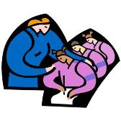
評量時機
(成績評量準則第6條第2項)
定期評量
平時評量
3次/學期
最小化原則

Slide 42
評量品質與公平性
組成成績評量小組。
擬定學期教學計畫並規劃學習評量藍圖。
依教學內容和認知層次規劃命題架構。
審題：建立嚴密機制與SOP流程。
保密與迴避原則：試題目保密、安全控管與迴避機制。

Slide 43
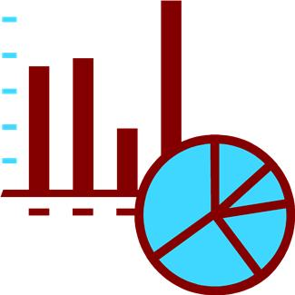
成績排名
(成績評量準則第9條第2項)
公告說明學生分數之分布情形
公開呈現個別學生在班級及學校排名。

Slide 44
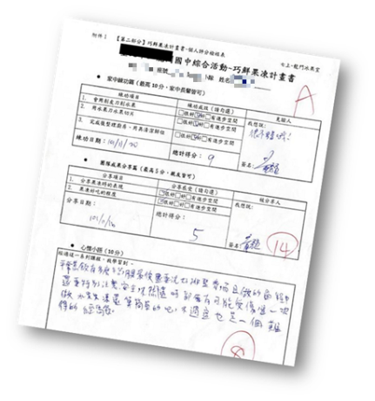
多元評量方式
採用學習單、習作作業、紙筆測驗、問卷、檢核表、評定量表等方式
紙筆測驗及表單

Slide 45
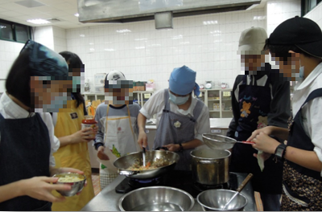
多元評量方式
採書面報告、口頭報告、口語溝通、實際操作、作品製作、展演、行為觀察等方式
實作評量

Slide 46
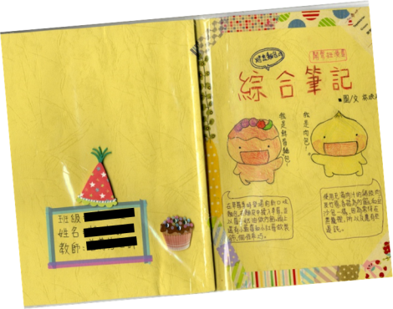
多元評量方式
指導學生彙整或組織表單、測驗、表現評量等資料及相關紀錄，以製成檔案，展現其學習歷程及成果多元評量
檔案評量

Slide 47
評量之實施
國中學生學習成就評量標準
國中教育會考

Slide 48
畢業條件
(成績評量準則第11條)
總出席率至少達2/3以上
經獎懲抵銷未滿3大過。
有4大學習領域以上畢業總平均成績丙等以上。

Slide 49
溝通交流
常見問答

Slide 50
評量標準Q&A
◎教師如何應用評量標準？
評量標準構成元素及執行流程如左圖所示。
評量標準是教師檢測學生學習歷程及學習成效的依據，作為調整教學活動之參考。
教師可依據不同教學內容設計教學活動，並可依據學生表現適時給予回饋，調整教學計畫與教學策略以協助學生提升其學習品質。

Slide 51
評量標準Q&A
◎學生未達通過等級該怎麼辦？
透過多元多次評量發現學生無法通過C等級時，建議進行補救教學，針對學習不足之處進行加強。
◎如何使用作業、試卷得知學生屬於哪依能力等級或把學生分成五個能力等級？
每一次作業、試卷僅能測量到部分能力表現，若要真正確認、區別學生能力等級，必須藉助多次且多元的開放式評量。

Slide 52
評量標準Q&A
◎有哪些跟評量標準有關的配套措施來協助教師評量？
定期辦理評量標準宣導說明會與教師評量知能研習會
建置評量標準之專屬網頁
未來將開發成績記錄系統
◎評量標準會修訂嗎？
正式公告後仍將持續增進標準之完整性。除了利用預試施測觀察學生表現作為修訂參考外，若課綱有所更新時，此套評量標準將一併修訂相關內容。

Slide 53
評量標準Q&A
◎同一個表現標準會不會有城鄉差距？
同一個表現標準，依照學生的起點行為不同，可以在評量標準時做不同的設定，所以各縣市、各學校都可以因地制宜、因材施教。
◎實施成就評量後，原本使用教學流程和教材會不會都需要修改呢？
依據能力本位進行成就評量，教學活動設計和教材需要更緊扣能力指標和教學目標，才能讓教學和評量環環相扣。
◎能力本位成就評量，會不會製造更多的工作量呢？
備課是透過事前準備，降低課中和課後的工作分量，成就評量也是從備課前端作業開始，有系統的讓學生學習更聚焦，待教師對評量工作熟稔之後，反而能減少工作份量喔!

Slide 54
評量標準Q&A
◎成就評量能兼顧「認知」、「技能」和「情意」的評量嗎？
成就評量是將既有的「認知」、「技能」和「情意」轉化為「能力」本位的評量，以能力指標為基礎，設定教學目標後，進行評量。
◎實施成就評量後，如何進行補救教學？
透過教學與評量的結合，可以提升教學的有效程度，運用成就評量的結果，教師可針對學習成就未符合能力指標的學生進行補救教學。

Slide 55
示例內容
引用之能力指標及表現標準
教案說明
評量工具
學生表現等級評定說明
心路歷程
評量試做省思
Q & A

Slide 56
第二主題軸示例 主題名稱：家人協奏曲

Slide 57
表現標準-第二主題軸
內容標準 |  | 表現標準
主題 | 次主題 | A | B | C | D | E
生活經營 | 生活管理 | 1. 能執行個人擬定的計畫，並評估與調整。 2. 能省思個人人際交往的優缺點，並了解未來經營婚姻與家庭所需的能力 | 1. 能依個人狀況擬訂合宜的計畫並嘗試執行。 2. 能分析個人人際交往的優缺點對未來家庭、婚姻的影響。 | 1. 能覺察個人在生活中處理重要事務的方法，並分析優缺點。 2. 能覺察個人人際交往與婚姻家庭的關聯。 | 1. 能表達自己在生活中處理重要事務的情形。 〈2-4-1 〉 2. 能表達個人人際交往的情形。 〈2-4-2〉 | 未達 D 級
 | 生活適應與創新 | 1. 能運用資源與資訊規劃合宜的休閒活動，並運用創意巧思增進生活樂趣。 2. 能分享個人面對生活逆境時，解決問題的正向經驗與感受。 3. 能省思自己與家人溝通的模式，並嘗試尋求增進家人關係的策略。 4. 能擬定與執行增進經營家庭生活的行動，並分享感受。 | 1. 能運用資源與資訊規劃合宜的休閒活動，並嘗試執行。 2. 能分析各種面對生活逆境之態度， 及其可能的結果。 3. 能分析各種家人溝通的模式，及其可能的結果。 4. 能擬定增進經營家庭生活之各種行動策略。 | 1. 能蒐集有關休閒的資源與資訊，並練習規劃適合的休閒活動。 2. 能覺察遭遇生活逆境時各種面對的態度。 3. 能覺察自己與家人溝通的方式及感受。 4. 能覺察經營家庭生活所需的各種能力。 | 能分享自己的休閒經驗。 〈2-4-3〉 2. 能表達個人遇到的生活逆境。 〈2-4-4 〉 3. 能表達自己與家人溝通的情形。 4. 能表達個人家中的家庭生活經營方法。 〈2-4-5〉
 | 資源運用與開發 | 能整合分析所蒐集之資源，據以作出合宜之判斷與決定並分享之。 | 能將蒐集的資源加以分析與整合。 | 能覺察所蒐集資源的適切性。 | 能認識蒐集資源的方法。 〈2-4-6 、2-4-7〉
能力指標：
2-4-5 覺察自己與家人溝通的方式，增進經營家庭生活能力。

Slide 58
教案說明-教學目標
單元名稱 | 家人協奏曲 〈改編康軒版七下第三主題第二單元〉
適用年級 | 七年級 | 教學節數 |  | 5節
能力指標 | 2-4-5 覺察自己與家人溝通的方式，增進經營家庭生活能力。
教學目標 | 1.能從生活經驗中，體認用積極樂觀的態度面對逆境，並解決問題。 2.能從日常生活中，檢視與家人溝通情況。 3.能探討家人間的溝通模式，並反思其與家庭氣氛的關係。 |  | 1.能從自己及他人的經驗中，體會與家人溝通的良好方法。 2.能從日常生活中，檢視與家人溝通情況，並反思其與家庭氣氛的關係。 3.能嘗試將學習到的良好溝通技巧運用於家人相處。
內容標準 | 表現標準
 | A | B | C | D | E
生活適應與創新 | 1.能省思自己與家人溝通的模式，並嘗試尋求增進家人關係的策略。 | 1.能分析各種家人溝通的模式，及其可能的結果。 | 1.能覺察自己與家人溝通的方式及感受。 | 1.能表達自己與家人溝通的情形。 | 未 達 D 級

Slide 59
教案說明-教學流程
1.能從自己及他人的經驗中，體會經營家庭生活的方法。
【活動一】幸福的滋味 講述「天使掉進破鞋盒」故事。 將故事內容與生活經驗連結，並反思自己家人相處的情況。 探討家庭面對生活難題時，家人可以用哪些積極樂觀的態 度解決問題。〈學習記錄-1〉 【第一節課結束】 【活動二】家庭事件簿 檢視與家人的相處狀況。〈學習評量單-1、學習記錄-2 〉 能說明自己與家人的相處的情況。【第二節課結束】 【活動三】家庭互動故事 探討家人間的互動模式。〈學習評量單-2〉 能反思溝通方式與家庭氣氛的關聯性。 能將所知道與人相處的技巧運用於生活中，增進家庭和諧。 【第三、四、五節課結束】
2.能從日常生活中，檢視與家人溝通情況，並反思其與家庭氣氛的關係。
1.能從自己及他人的經驗中，體會經營家庭生活的方法。

Slide 60
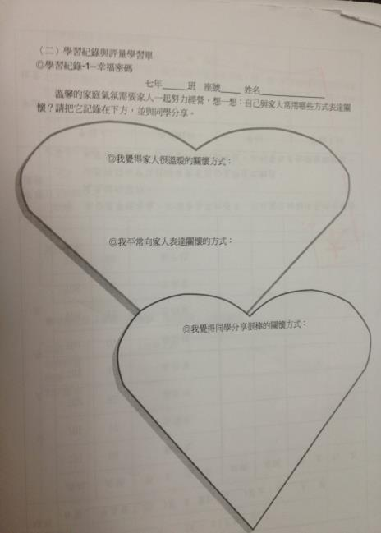
學習記錄-1、2

Slide 61
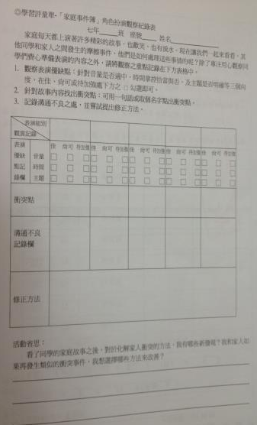
學習評量單-1、2

Slide 62
評量計畫-評量方法
口語分享：學生能從活動中說出經營家庭生活的方法。
高層次紙筆測驗：學生能試著檢視自己與家人溝通與相處的情況，並思考增進家人感情的方法。
實作評量：學生能從「角色扮演」活動中發現溝通技巧和家人關係的親密度有一定程度的影響，進而將所知道與人相處的技巧運用於生活中，增進家庭和諧。

Slide 63
評量計畫-評量標準
內容標準 | 表現標準
 | A | B | C | D | E
生活適應與創新 | 能省思自己與家人溝通的模式，並嘗試尋求增進家人關係的策略。 | 能分析各種家人 溝通的模式，及 其可能的結果。 | 能覺察自己與家人溝通的方式及感受。 | 能表達自己與家人溝通的情形。 | 未 達 D 級
本單元評分規準 | 學生能透過課程的討論與分享，省思自己與家人相處的情況，並提出增進的可行方法。 | 學生能透過討論與分享了解各種家人溝通的模式，並分析其可能的結果。 | 學生能透過繪本導讀及討論，覺察自己與家人溝通方式及與其他同儕家庭的差異，並表達心中感受。 | 學生能參與課程，並說出自己與家人溝通情形。

Slide 64
教學與評量對照表
〈四〉教學與評量對照表
註: ＊表示評量方式與評量工具，學習紀錄得為參考資料。
活動名稱 | 單元主要內涵 | 教學歷程與評量方式 | 學習紀錄 | 評量工具
【活動一】 幸福的滋味 | 1. 將故事內容與生活經驗連結，並反思自己家庭可能存在的問題。 2.探討家庭面對生活難題時，家人可以用哪些積極樂觀的態度解決問題。 | 口頭分享 | 學習紀錄-1
【活動二】 家庭事件簿 | 1.檢視與家人的相處狀況。 2.能說明自己與家人相處的情況。 | 口頭分享 高層次紙筆測驗＊ |  | 學習評量單-1＊『家庭事件簿』
【活動三】 家庭互動故事 | 1.探討家人間的互動模式。 2.能反思溝通方式與家庭氣氛的關聯性。 3.能將所學的溝通技巧運用於家庭生活中。 | 口頭分享 實作評量＊ | 學習紀錄-2 | 學習評量單-2＊「『家庭事件簿』角色扮演觀察紀錄表」
註：＊表示評量方式與評量工具，學習紀錄得為參考資料。

Slide 65
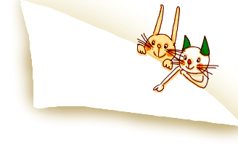
學生表現示例

Slide 66
學生-1

Slide 67
學生-1

Slide 68
學生-2

Slide 69
學生-2

Slide 70
學生-3

Slide 71
學生-3

Slide 72
學生-4

Slide 73
學生-4

Slide 74
能力指標：4-4-1覺察人為或自然環境的危險情境，評估並運用最佳處理策略，以保護自己或他人。

Slide 75
C

Slide 76
B

Slide 77
B

Slide 78
A

Slide 79
A

Slide 80
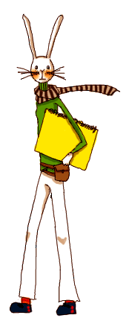
評量標準試作省思

Slide 81
一、教學
用講述故事的方式引導學生了解「家庭問題」、「家人衝突」等相關概念，在實作時又成為學生的參考範本，對學習記錄及評量單填寫有幫助。
扮演熟悉的家庭故事，易引起共鳴。
七年級對溝通概念與技巧不熟悉，角色扮演教學法湧入很多學習點，無法全部消化，建議應先架構概念，對於角色扮演呈現家人溝通模式及分析會做得更好。

Slide 82
二、評量
課程目標須與能力指標契合，才能達成培養學生帶著走的能力。
單元評分規準的擬訂層次要分明，對於學習評量的評比上較不會產生模糊地帶。
評量單的敘寫要具體且明確，學生較能依據經驗或學習所得回答。
教學的次第要清楚，才能引導學生學習
評量需要團隊討論與合作

Slide 83
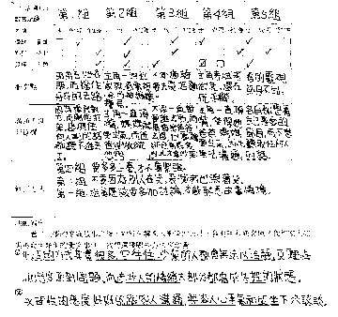
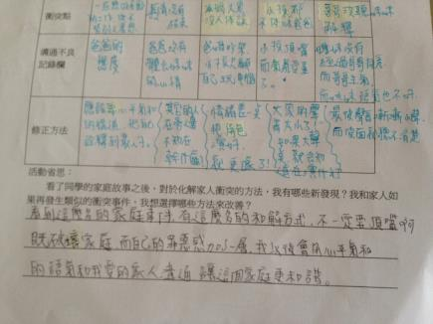
評量等級為A的學生仍會有閃神的時刻…
修正學習單的敘述，語句更精簡、直接

Slide 84
◎學習評量單2-「家庭事件簿」角色扮演觀察紀錄表
七年 班 座號 姓名
請專注用心觀察同學們準備的表演內容，並將觀察結果記錄下來。
一、表演優缺點記錄：依據音量是否適中、時間掌控恰當與否、及主題是否明確
等三個向度，在佳、尚可或待加強處下方之 □ 勾選即可。
表演組別 觀賞記錄
表演 優缺 點記 錄欄 | 音量 時間 主題 | 佳 尚可 待加強 □ □ □ □ □ □ □ □ □ | 佳 尚可 待加強 □ □ □ □ □ □ □ □ □ | 佳 尚可 待加強 □ □ □ □ □ □ □ □ □ | 佳 尚可 待加強 □ □ □ □ □ □ □ □ □ | 佳 尚可 待加強 □ □ □ □ □ □ □ □ □
二、角色扮演劇情內容之觀察與分析
表演組別 觀賞記錄
針對故事內容找出衝突點
故事角色溝通不良的記錄
針對劇中溝通不良處，提出2-3種修正方法

Slide 85
活動省思：
1.看完了戲刻之後，常見的家人的衝突的原因是哪些?自己的呢?
2. 遇到這些衝突的時候有哪些解決的方法?我的家人遇到這種衝突的時
候是 用什麼方法?現在你有其它新的解決方式?
3.關於家人的衝突你有何新的看法或感受?
※具體評分架構
1 | □能參與〈觀察〉角色扮演之課程，並提出觀點。 □能省思自己與家人溝通方式。
2 | □提出增進家人關係的策略。

Slide 86
三、評量時的困惑
有些時候會陷入等級迷思
〈單元評量標準的層次擬訂非常重要〉
回頭檢視評量標準、單元評量
標準及評量工具的密合度
修改學習單

Slide 87
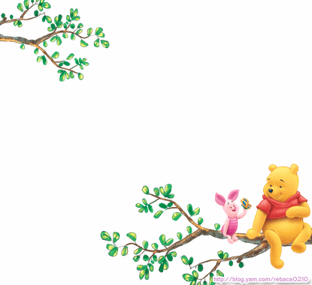
我們要做什麼呢？
今日工作目標
1.小組選擇一個主題
2.討論及擬定主題評量計畫
3.作業要求：含主題目標、能力指標、評量方式、評量說明、學習單及活動評量規準
4.分組上台報告
清楚說明能力指標、教學目標、活動流程及教學評量間環環相扣的設計方法
提出單元評分規準

Slide 88
能力指標、教學目標、活動流程及評量方法對照表
單元名稱： 家人協奏曲 | 能力指標 | 教學目標 | 活動流程 (簡化版) | 評量方法
【活動一】 幸福的滋味 | 2-4-5 覺察自己與家人溝通的方式，增進經營家庭生活能力 | 1.能從自己及他人的經驗中，體會與家人溝通的良好方法。 | 請學生回想自己與家人相處愉快地情，並且記錄在學習紀錄-1中。 講述「天使掉進破鞋盒」故事，師生共同討論故事中家人相處的情況。 引導學生將故事內容與生活經驗連結，並反思自己家人相處的情況及曾面臨哪些家庭難題。 探討家庭面對生活難題時，家人可以用哪些積極樂觀的態 度解決問題。 | 口語評量：能說出經營家庭生活的方法。〈學習記錄-1〉
【活動二】 家庭事件簿 |  | 2.能從日常生活中，檢視與家人溝通情況，並反思其與家庭氣氛的關係。 | 檢視與家人的相處狀況，記錄在學習評量單上。 小組分享自己與家人的相處的情況，並據此討論下節課「家庭互動故事」的劇本內容，作為角色扮演的腳本。 將討論的家庭互動故事記錄在學習紀錄-2中。 | 高層次紙筆測驗：能檢視自己與家人溝通與相處的情況，並思考增進家人感情的方法。〈學習記錄-2 〉

Slide 89
今日工作目標
評量規準實作
1.小組選擇一個主題
2.討論及擬定主題評量計畫
3.作業要求：含主題目標、能力指標、評量方式、評量說明、學習單及活動評量規準
4.分組上台報告
實作分享

Slide 90
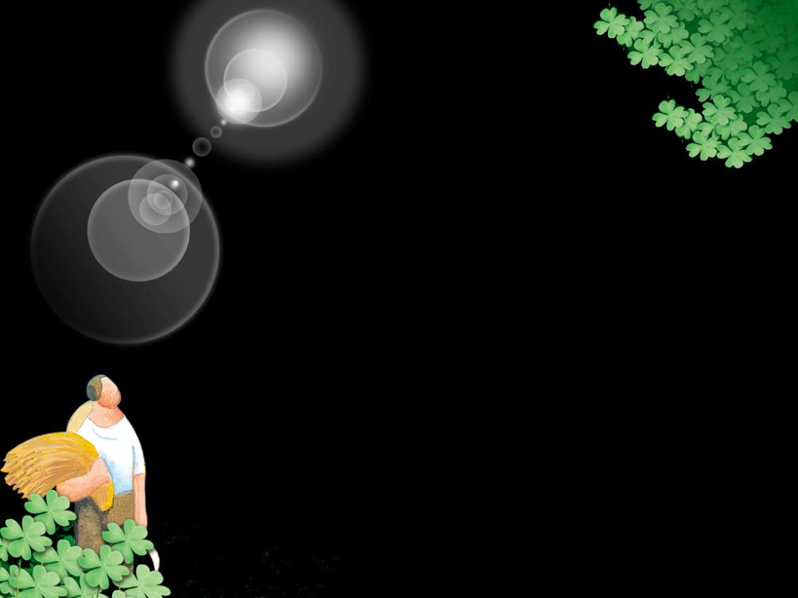
祝福您
平安幸福滿溢

